Slide 1


Slide 2

Nouvelles recommandations et couvertures vaccinales
Emmanuel GRIMPREL
Robert COHEN
Cet Hiver : à quoi s’attendre ?
Mathie LORROT
Robert COHEN

Slide 3
Liens d’intérêts
Mathie LORROT
Liens d’intérêt consultables sur https://dpi.sante.gouv.fr/
- Participation Étude Harmonie
- Invitation congrès ESPID 2023
Robert COHEN
Intérêts financiers dans une entreprise | Dirigeant, Employé, Organe décisionnel dans une entreprise | Etudes cliniques Investigateur, coordonnateur | Conférences | Participation à des boards | Invitation congrès | Proche parent salarié
0 | 0 | GSK MSD Pfizer Sanofi | GSK MSD Pfizer Sanofi | GSK MSD Pfizer Sanofi | MSD Pfizer GSK | 0

Slide 4
Que craignez-vous le plus cette année
en termes d’épidémie infantile ?
ML
La bronchiolite
La grippe
Le Sars COV-2
Le Strepto A

Slide 5

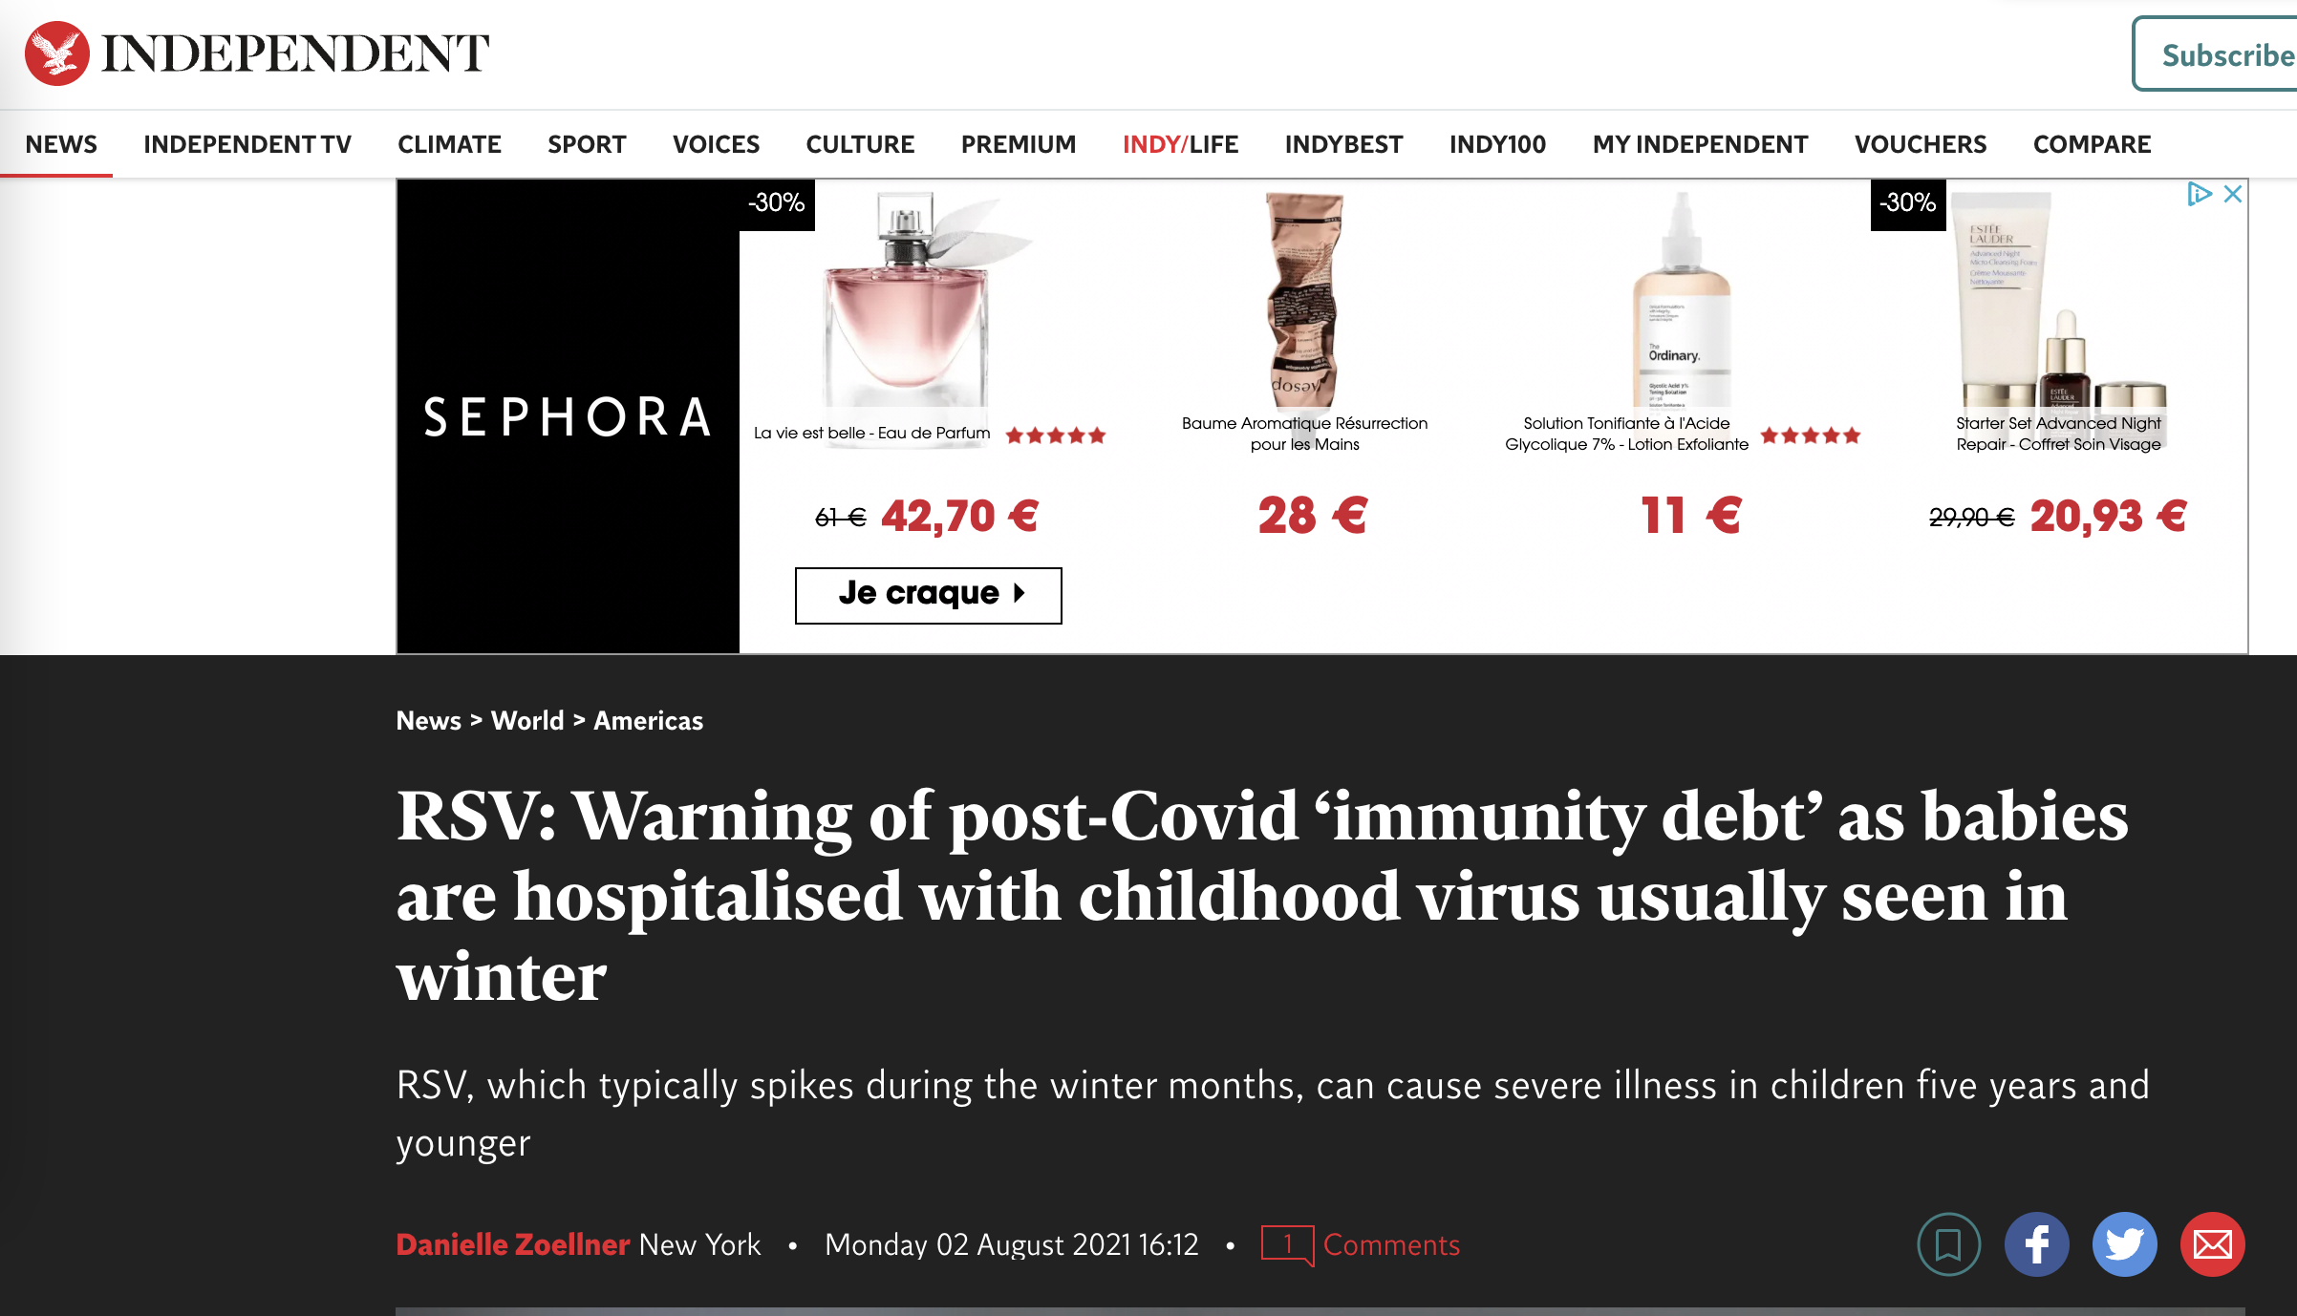
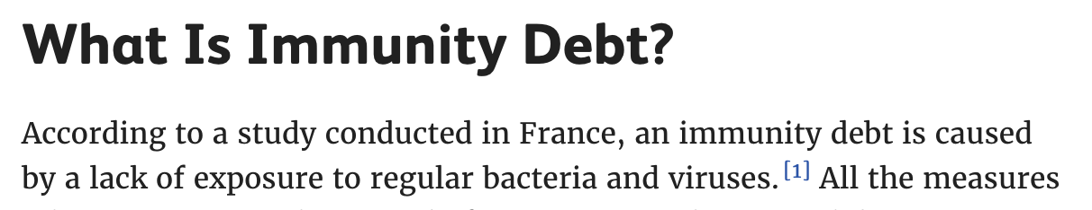
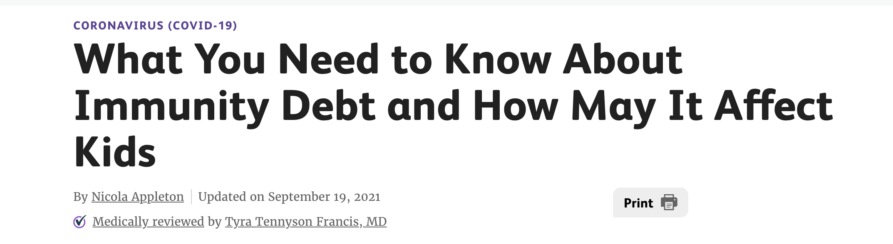
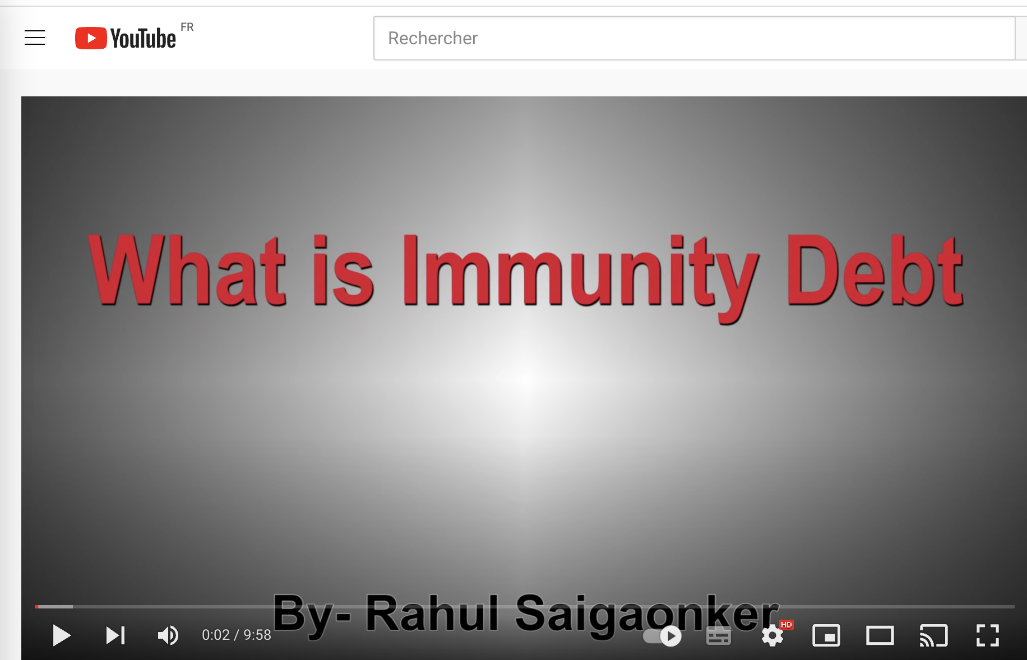
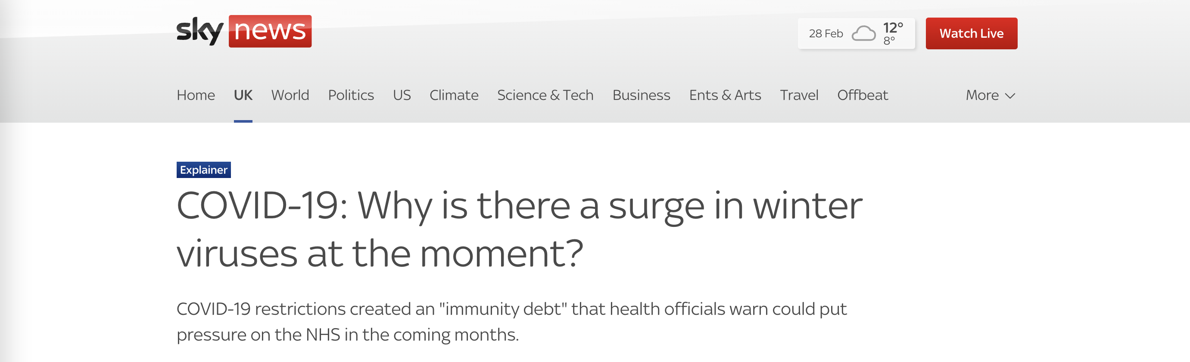
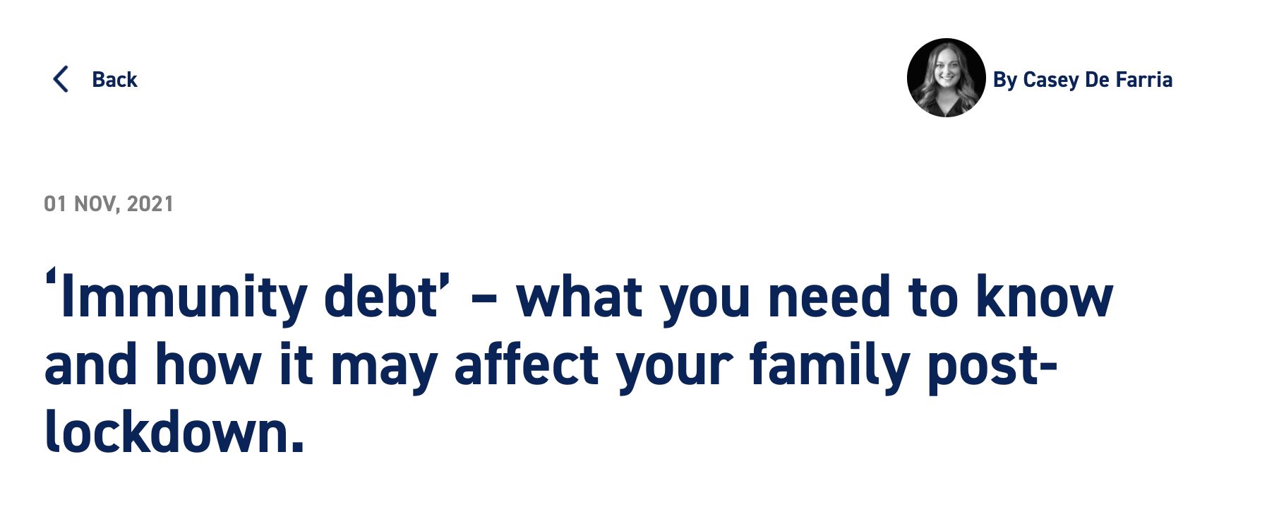
Sauf quelques grincheux, on a tous compris que les mesures d’hygiène
imposées par la COVID avaient chamboulé l’épidémiologie des maladies
Dette immunitaire oblige…
> 30 publications internationales
X0.000.000 de citations sur Google

Slide 6
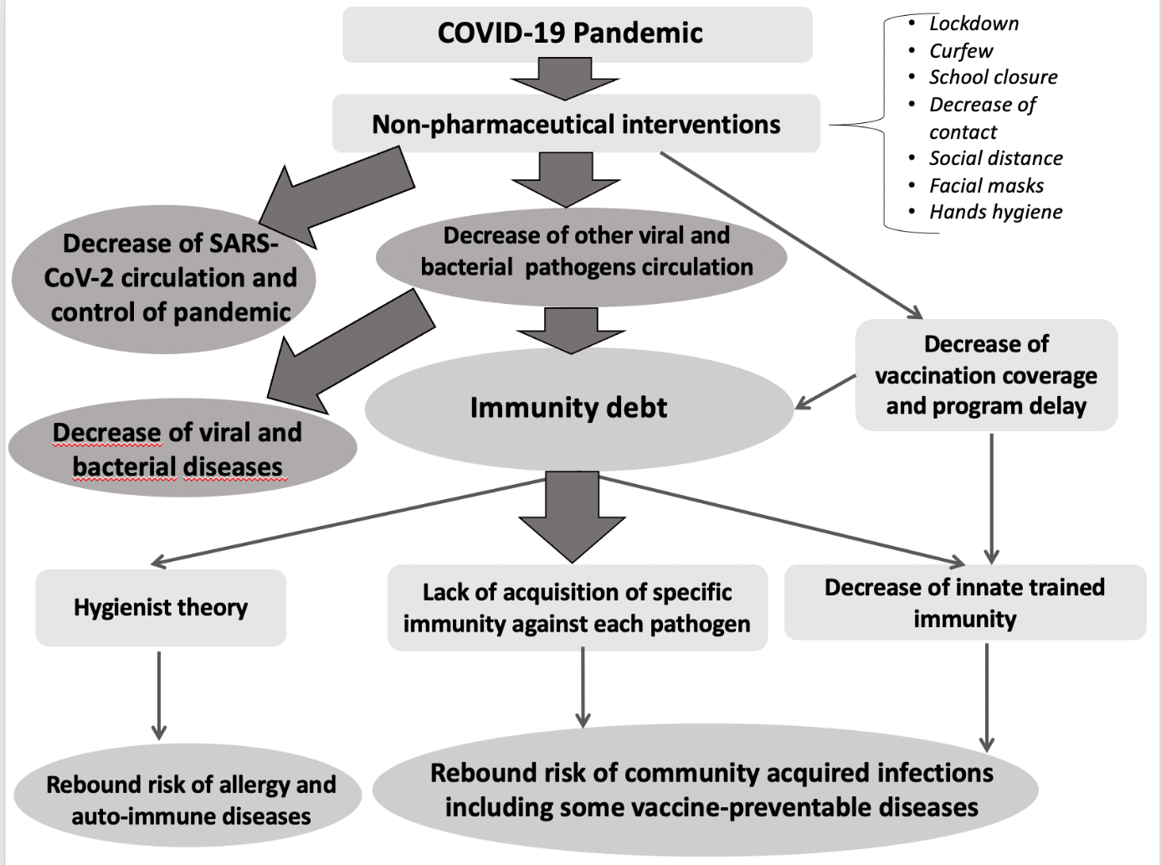
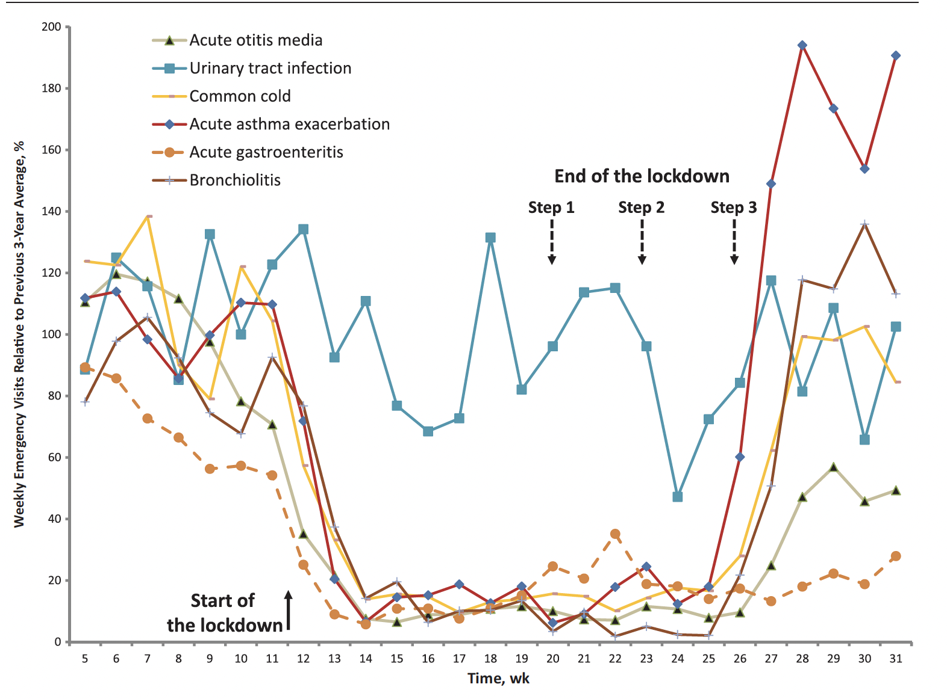
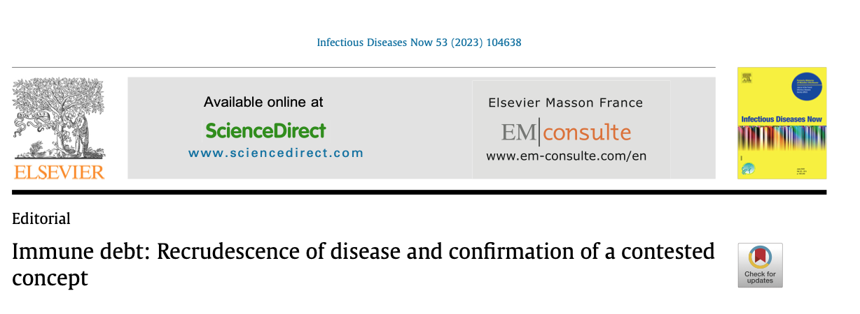
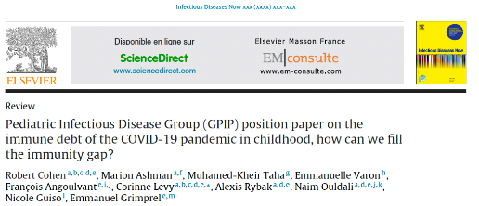
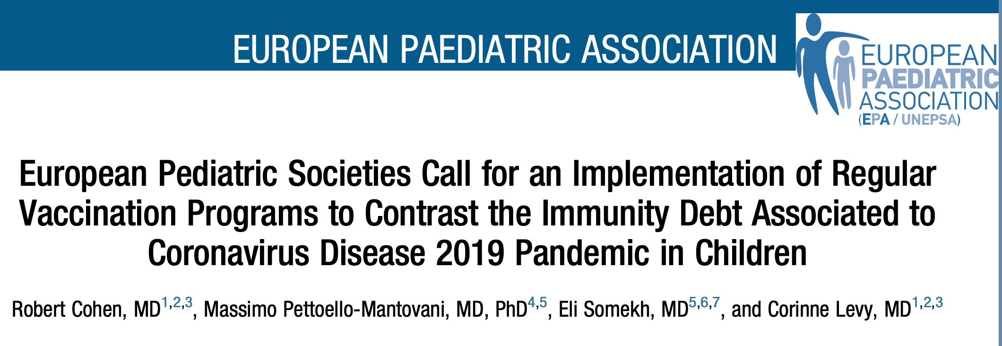
Dette immunitaire
L'hypothèse d'un concept de dette immunitaire
Rétrospectivement, lorsque j'ai écrit ce manuscrit, je regrette de ne pas avoir été assez précis sur 2 points :
  Il s'agissait autant, sinon plus, d'une dette collective que d'une dette individuelle,
  Elle concernait plusieurs pathogènes, multipliant le risque de co-infections.
Depuis, dans plusieurs pays pour plusieurs maladies, le rebond après la levée des INP a été impressionnant.

Slide 7
Pourquoi une épidémie survient-elle ?
Nouveau « virus »
Virus « modifié » +/- résistant à l’immunité antérieure
Virus dont l’immunité est peu durable
Intensité de l’épidémie
% de la population
non-immunisée important
Augmentation
du temps de vie « confinée» (dans des locaux peu aérés)
Mesures d’hygiène
R0
(théorique ou effectif)
Intervalle inter générationnel

Slide 8
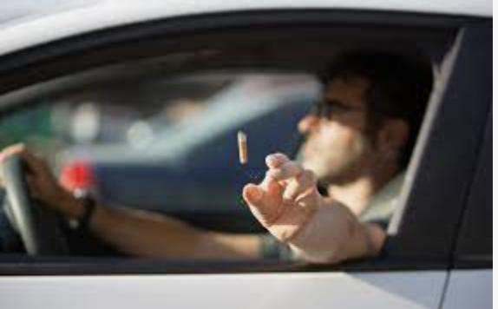
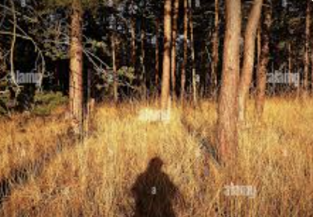

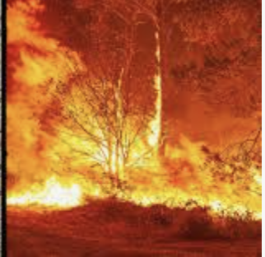
L’image du feu de forêt…

Slide 9
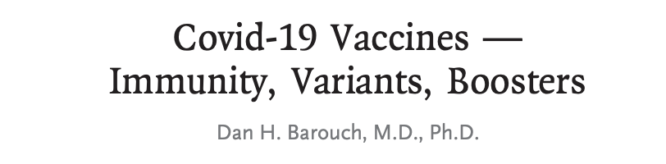
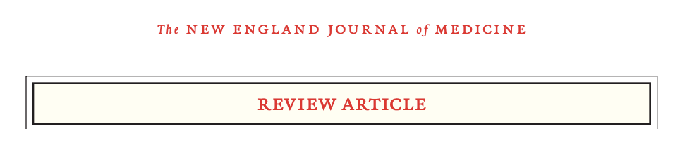
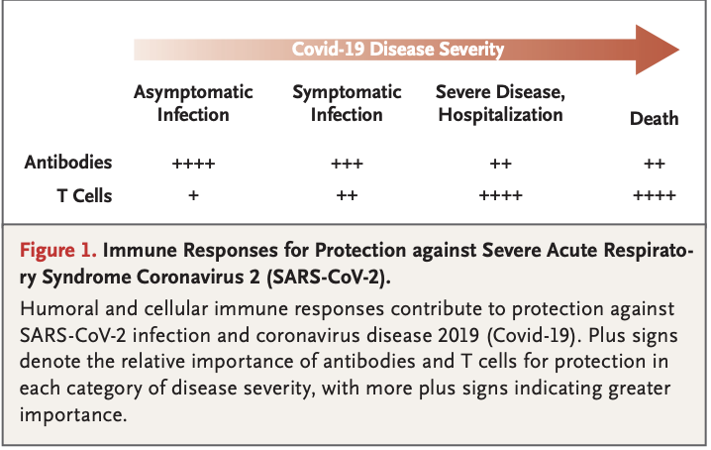
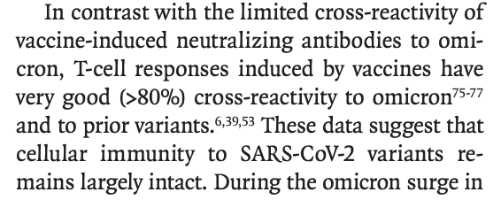
Progrès en immunologie
Notes:
sur cette diapo t cells uniquement induite par le contact avec le virus
peut on preciser immunite :maladie +vaccin ou vaccin + maladie et vaccin seul x3

Slide 10

Le rôle des milieux « fermés »
> 95 % des contaminations en milieu fermé et non en extérieur
Ceci s’explique par le fait que :
  La distanciation est moins aisée
  La contamination « air » s’observe très préférentiellement en milieu fermé
  Le port d’un masque par chacun limite la quantité de particules émises en toussant, éternuant ou parlant
Le port du masque oui mais, la qualité de l’air est fondamentale
  Renouvellement de l’air +++
  Mesure du CO2
  Purificateur
10

Slide 11
Les mesures d’hygiène ont pour objectif de « lisser » une épidémie
Si elles sont complètement efficaces, elles n’immunisent pas…
Le virus continuera à exister et circuler
mais elles peuvent diminuer la gravité de la maladie
L’ensemble des mesures d’hygiène (distanciation, masques, lavage des mains, aération) a pour objectif de limiter le risque d’être contaminé par le virus mais aussi celui de passer d’une forme asymptomatique à une forme pauci-symptomatique ou à une forme grave.
En effet, l’inoculum bactérien ou viral peut jouer un rôle important dans ce passage.
Ceci est parfaitement démontré pour plusieurs maladies virales (varicelle, rougeole…)
Et vient d’être confirmé pour le SARS-CoV-2 dans une très élégante étude suisse : les auteurs ont comparé au sein de 3 casernes, l’efficacité du distancement tant sur le risque d’être contaminé que sur celui de présenter des signes cliniques.
M.Bielecki- CID août 2020
11

Slide 12
Les virus et bactéries « respiratoires »
VRS
Pneumocoque
Grippe
SAR-CoV-2
Méningocoques
SGA
hMPV
Parainfluenzae
Enterovirus
H. influenzae
Parainfluenzae
Enterovirus

Slide 13

VRS : Vision optimiste
ML
L’épidémie 2022-23 a été tellement intense qu’il est raisonnable de penser qu’une fraction importante des adultes et des enfants >1 an sont maintenant immunisés (au moins partiellement)
Attention l’épidémie risque d’être précoce
(l’immunité n’est pas prolongée)
Le Nirsevimab est là !
au moins 50% des moins de 3 mois seront immunisés (dose jusqu’au 20/12/23)

Slide 14
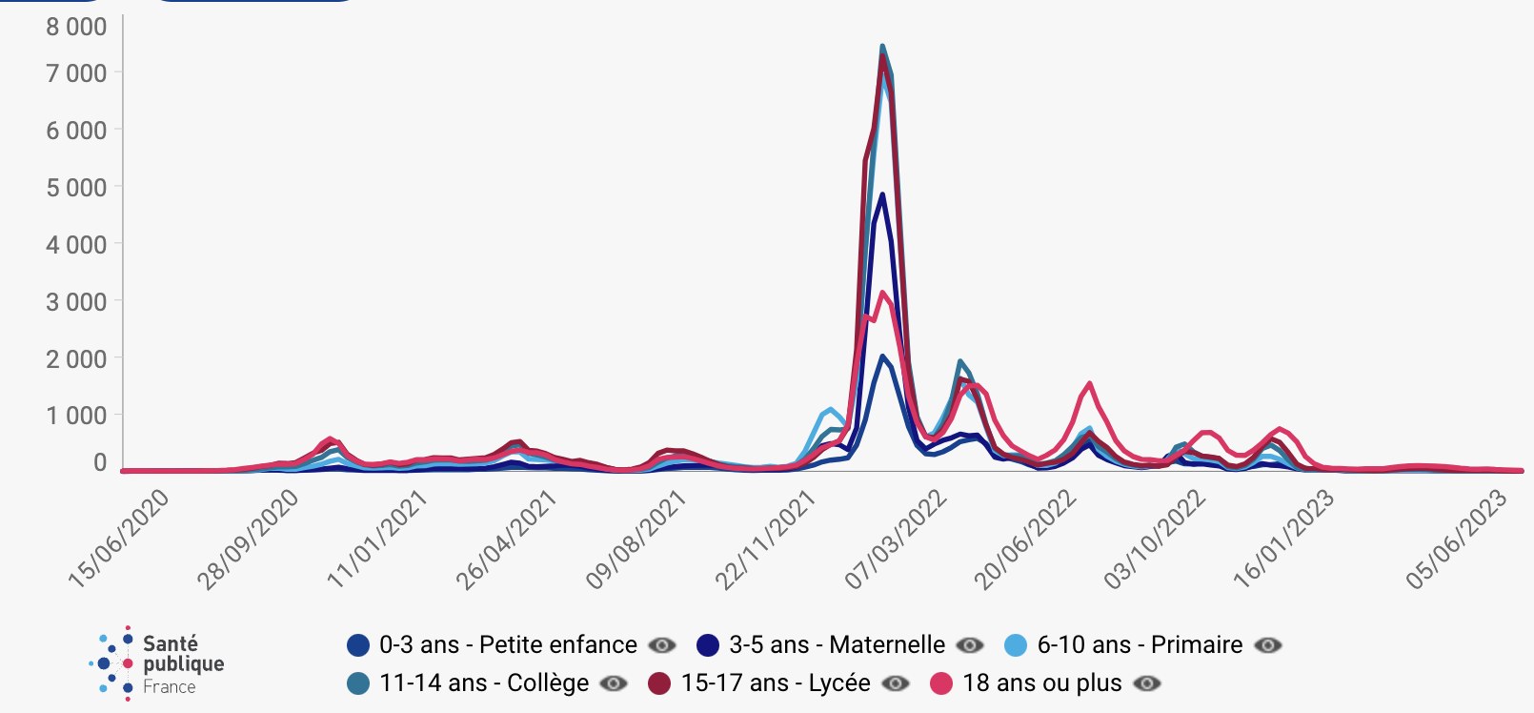
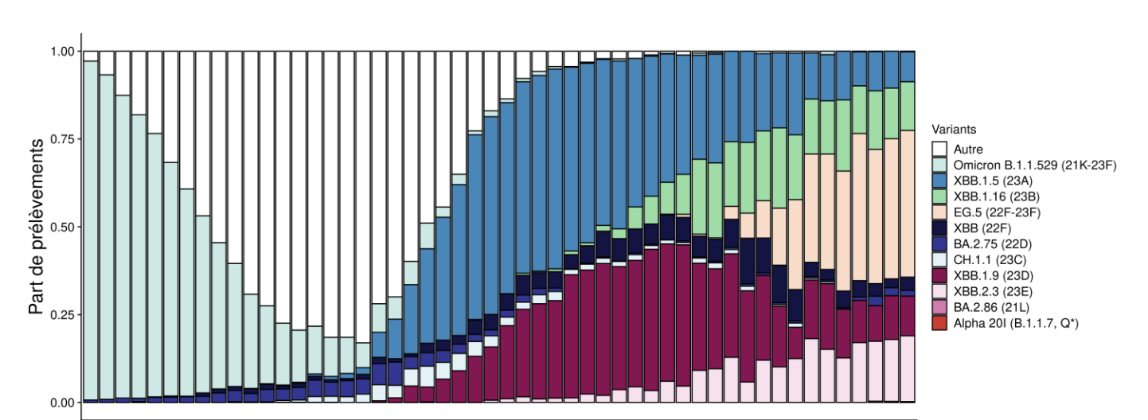

Covid 19 et enfant : Vision mitigée
Les formes graves en population générale sont devenues rares
  Immunité liée aux vaccinations et infections antérieures
  Variants moins pathogènes ?
Néanmoins la proportion de nourrissons et jeunes enfants déjà infectés est devenue ridicule
  Les ≠ variants circulent largement
  COVID-19
    Nouvelle maladie pédiatrique ?
    ou infection sans symptômes (comme autres coronavirus) ?

Slide 15
Covid 19. Recommandations vaccinales
Aux USA: recommandation généralisée des enfants
En Europe : Enfant groupe à risque uniquement, les femmes enceintes, les personnes immunodéprimées, contacts immunodéprimés
Vaccin COMINARTY
- 30 µg pour les 12 ans et +
- 10 µg pour les 5-11 ans
- 3 µg pour les 6 mois- 4 ans
=>Importance de la surveillance dans les prochains mois

Slide 16

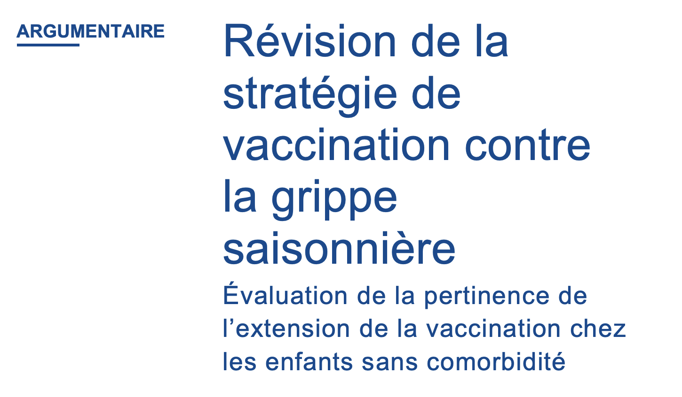
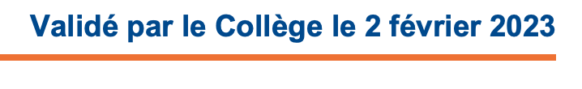
Et la grippe ?
ML
La HAS recommande que la vaccination contre la grippe saisonnière puisse être proposée chaque année aux enfants sans comorbidités âgés de 2 à 17 ans sans qu’elle soit rendue obligatoire.
Dans cette tranche d’âge, la HAS recommande d’utiliser préférentiellement
le vaccin administré par voie intranasale Fluenz Tetra, compte tenu de la meilleure acceptabilité de ce vaccin chez l’enfant.
En cas d’indisponibilité de ce vaccin, la HAS rappelle que les autres vaccins (Fluarix Tetra, Vaxigrip Tetra, Influvac Tetra, Flucelvax) peuvent être utilisés.

Slide 17
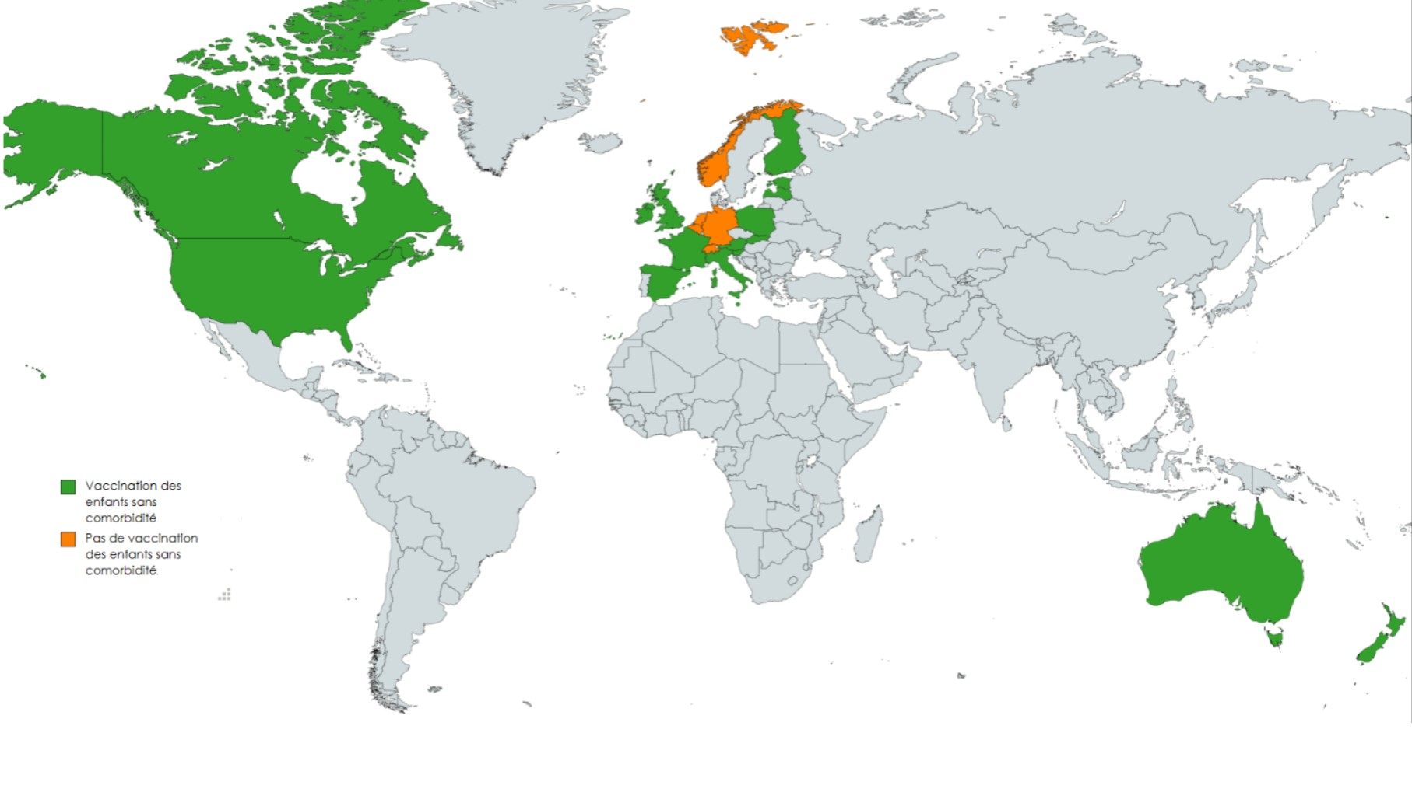
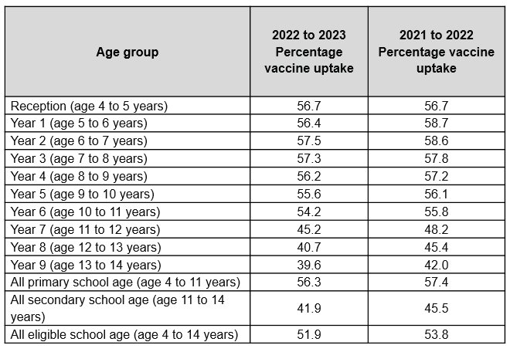
Pays recommandant la vaccination grippale des enfants
et couverture vaccinale en Angleterre
ML
Vaccination anti-grippale des enfants
UK (Fluenz® tetra)

Slide 18
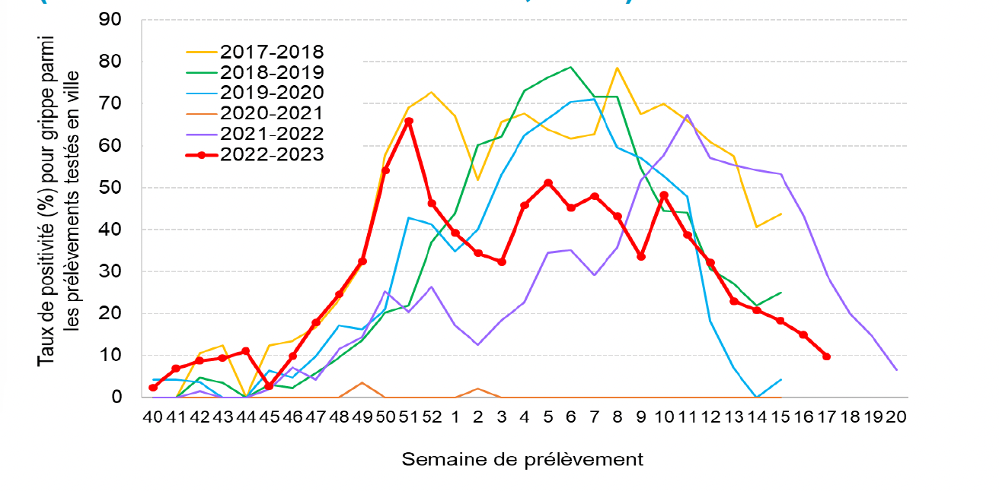
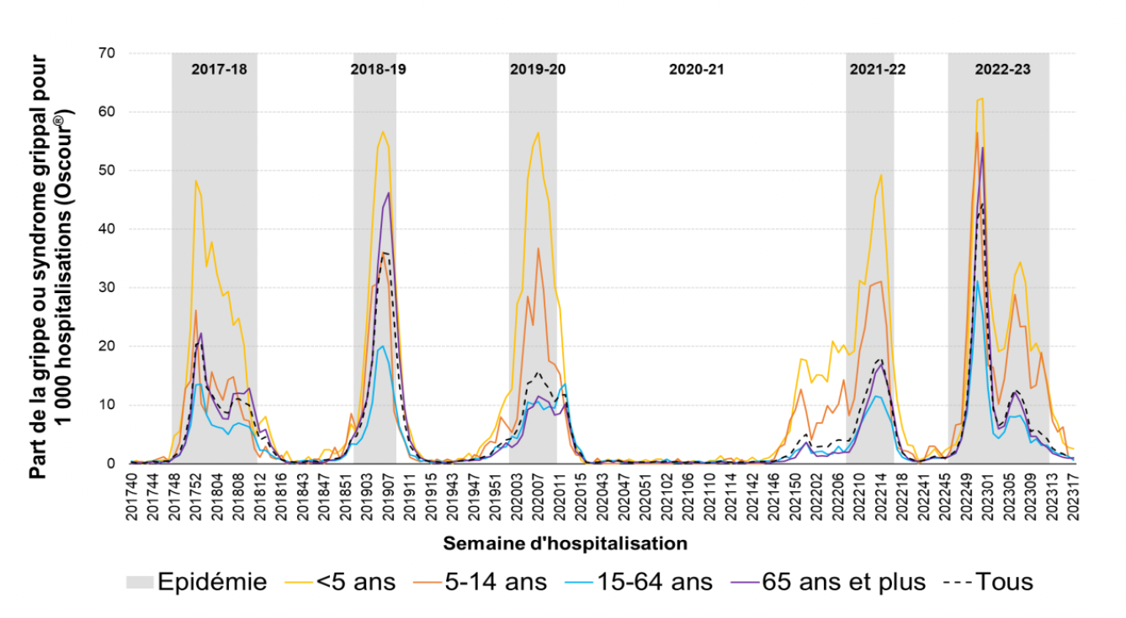
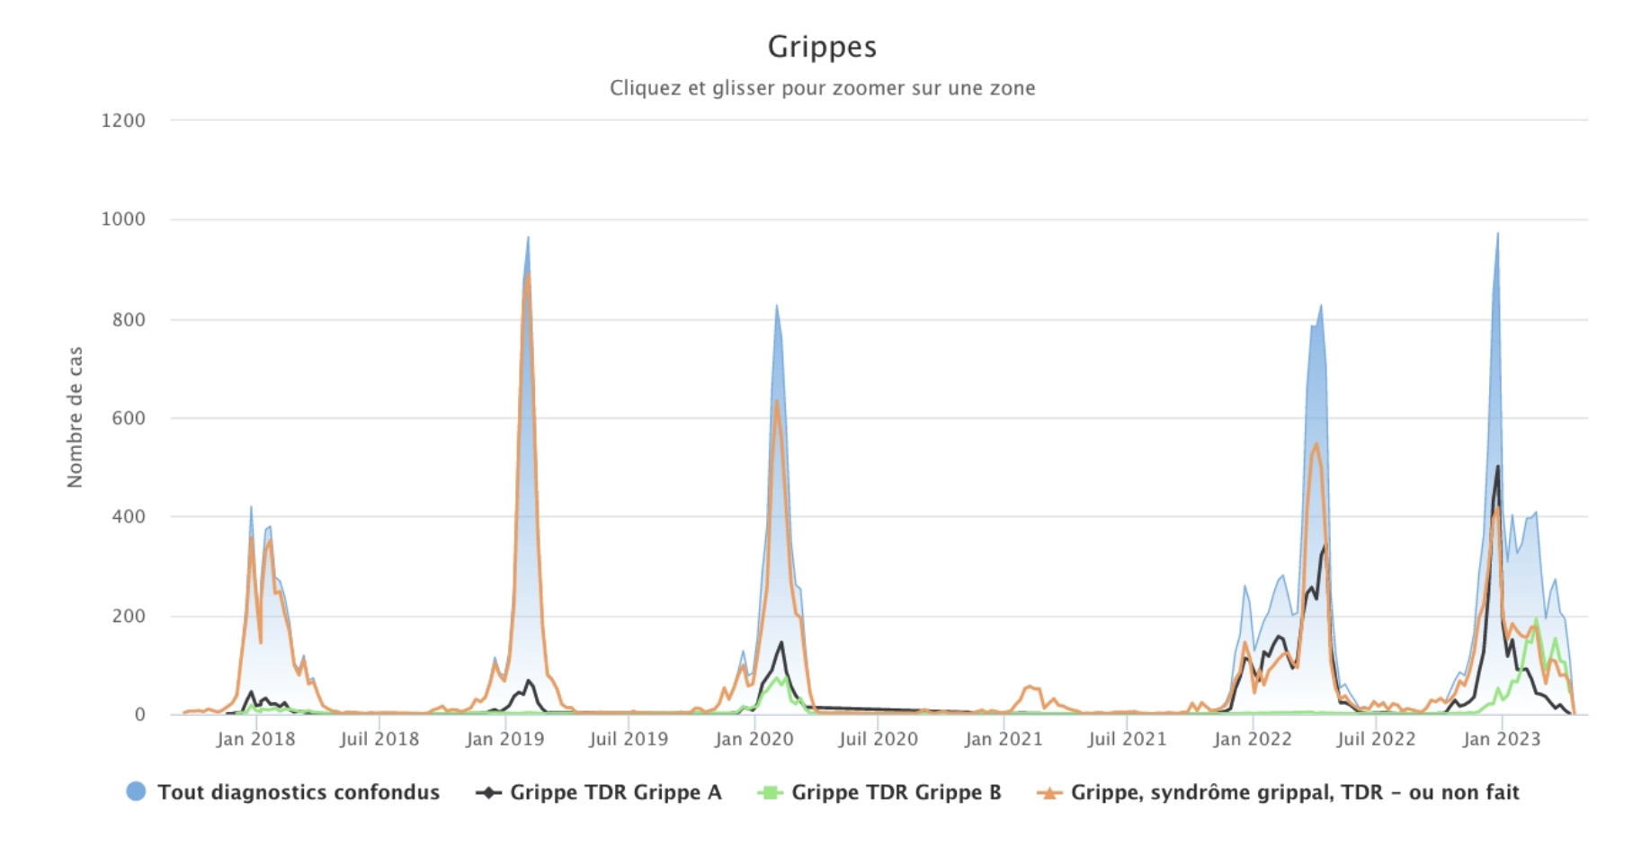
L’épidémie de grippe 2022-23 en France : SPF ou ACTIV
ML
SPF
=> Durée (très) longue de l’épidémie
PARI

Slide 19
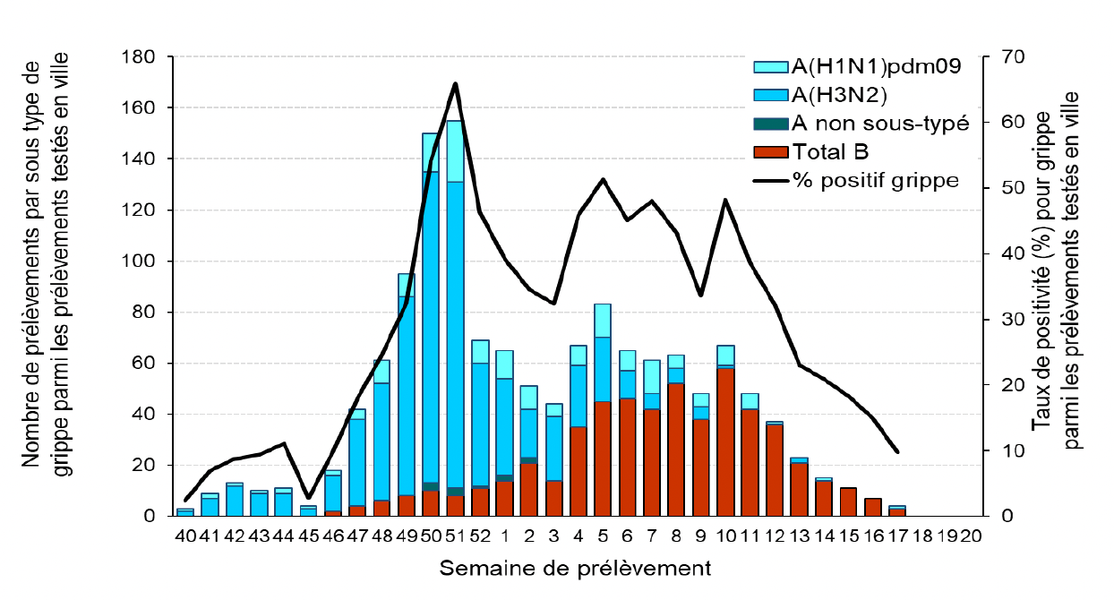
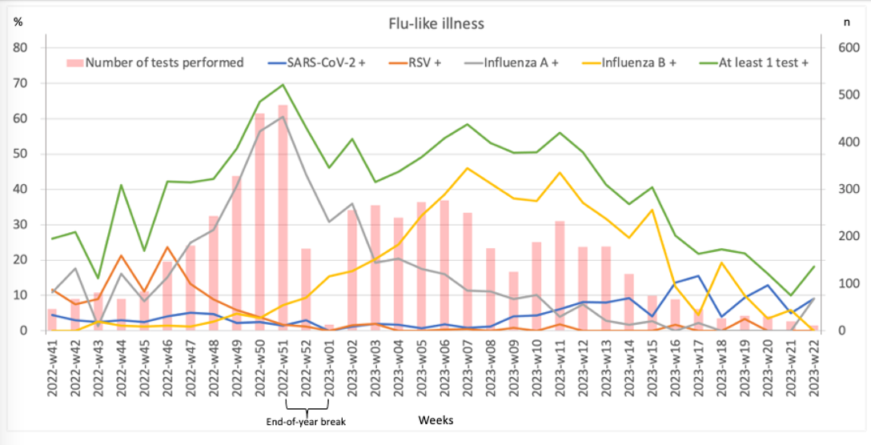
Epidémies hivernales 2022-2023- Données SPF et ACTIV
ML
Réseau sentinelle (% de PCR positives en ville)
Etude VIGIL
H3N2 (bleu) prédomine, B (rouge) ensuite,
peu de H1N1
Semaine 46
(12-16 nov)
Semaine 16
(17-23 avril)

Slide 20

Efficacité des vaccins anti-grippaux en 2022-2023
ML
Contre Influenza A(H3N2)
  Efficacité vaccinale de 2% à 44%,
  Plus élevée chez les enfants (62-70%)
Contre Influenza B/Victoria
  Efficacité vaccinale ≥50%
  Plus élevée chez les enfants 87–95%
Kissling . Euro Surveill. 2023 May;28(21):2300116..

Slide 21
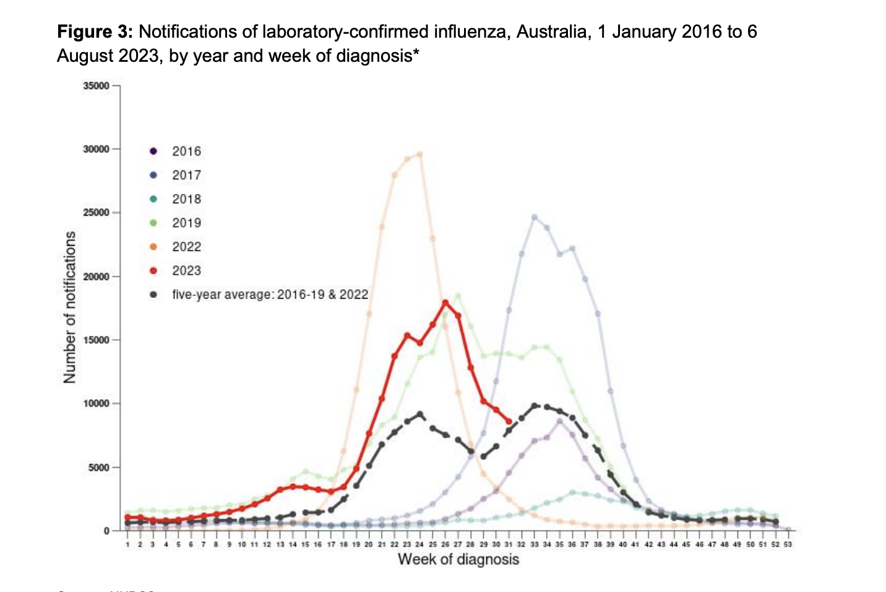
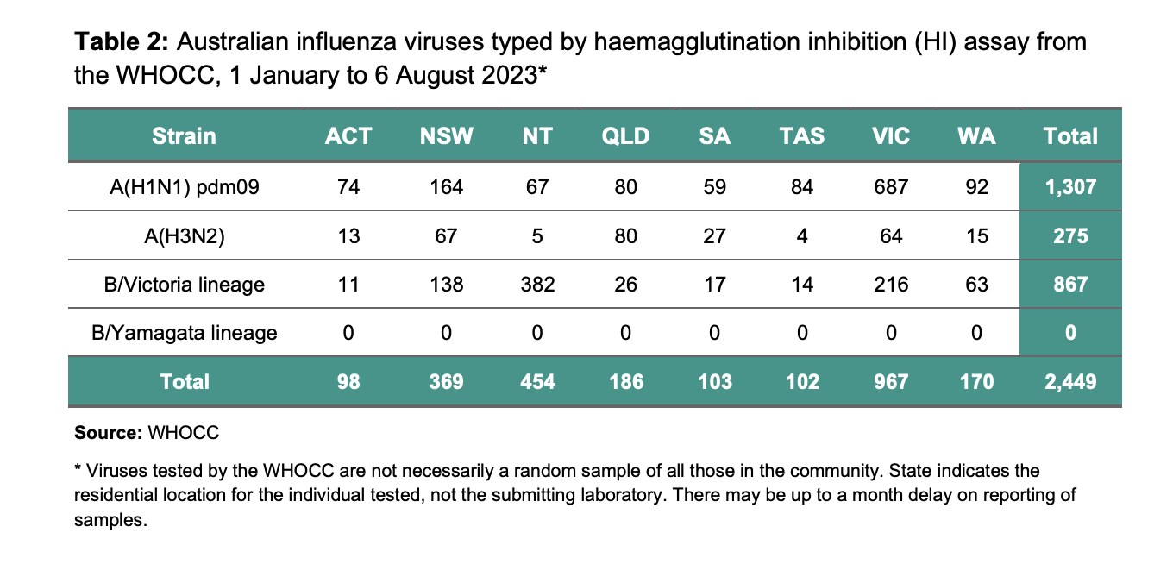
L’épidémie de grippe dans l’hémisphère Sud en 2023
ML
Hémisphère Sud H1N1: plutôt bonne nouvelle pour efficacité vaccinale

Slide 22



Prévisions météorologiques Grippe
ML
Epidémie d’intensité moyenne à forte
Plutôt H1N1
Efficacité vaccinale probablement meilleure
Test antigénique grippe probablement moins bon (sur H1N1)

Slide 23
La grippe
Les vaccins grippaux existent depuis X dizaines d’années
  3 V (AH3N2+AH1N1+B Victoria)
  4 V (AH3N2 + AHN1 +B Victoria +B Yamagata)
  Prochaines années ?
    4V (AH3N2+AHN1+B Victoria +B Yamagata + un deuxième AH3N2)
Le niveau de tolérance (X.000.000.000 de doses) est excellent et les vaccins ne sont pas douloureux
Le principal problème avec les vaccins contre la grippe, c’est qu’on ne peut pas prévoir le niveau d’efficacité d’une année sur l’autre
  Souches choisies ≠ des souches circulantes
  Modifications de l’antigénicité des souches par les passages successifs sur œuf (H3N2)
  Efficacité diminuant au fur et à mesure des injections annuelles
  Efficacité supérieure chez enfant +++

Slide 24
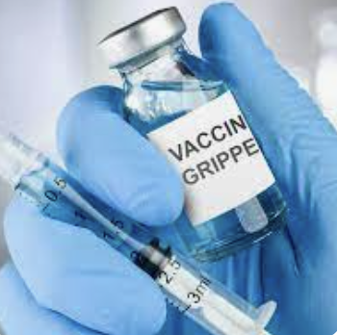
La grippe
Les 4 vaccins disponibles en 2023-24 sont
  Fluarix tetra®
  Flucelvac® (culture cellulaire): plus efficace sur H3N2?
  Influvac tetra®
  Vaxigrip tetra®
  Efluelda® (fortement dosé →adulte > 65 ans)
  Le vaccin nasal ne sera pas disponible (Fluenz® tetra)
Leur composition est la suivante
  un virus de type A/Victoria/2570/2019 (H1N1)pdm09 ;
  un virus de type A/Darwin/9/2021 (H3N2) ;
  un virus de type B/Austria/1359417/2021 (lignée B/Victoria) ;
  un virus de type B/Phuket/3073/2013 (lignée B/Yamagata).

Slide 25
GAS Tonsillopharyngitis
Il est probable que des difficultés de disponibilités d’amoxicilline
25

Slide 26
Petits calculs de pédiatre avant l’hiver 2023-2024
ML
Nirsevimab
(dès la naissance):
Fini la bronchiolite !
Mais aussi les OMA,
les pneumopathies ?
Vaccination contre le rotavirus (dès 2 mois):
Fini la gastro !
Vaccination contre
la grippe (à partir de 2 ans)
Fini la grippe !
Mais aussi les OMA, les pneumopathies ?
Vaccins contre le méningocoque
(dès 3 mois)
Fini la méningite !
Trop cool la vie de pédiatre !

Slide 27
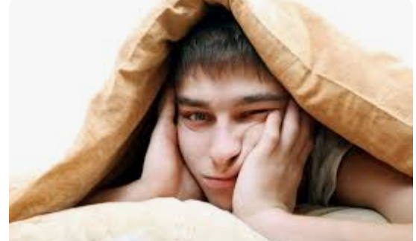

Hiver 2023-2024:
Pédiatres: l’ennui vous guette ?
ML
Rassurez-vous:
il y a encore beaucoup à faire !
Nirsevimab:
Il y a l’observatoire PARI,
VIGIL, l’étude ENVIE, l’observatoire
des bronchiolites…
Vaccination contre le rotavirus (dès 2 mois):
Encore un peu d’effort pour vacciner ceux qui ne le sont pas !
Vaccins contre le méningocoque
(dès 3 mois):
On y est presque !
Il y a toujours l’observatoire
des méningites…
Vaccination contre
la grippe (à partir de 2 ans)
On y va !

